Slide 1

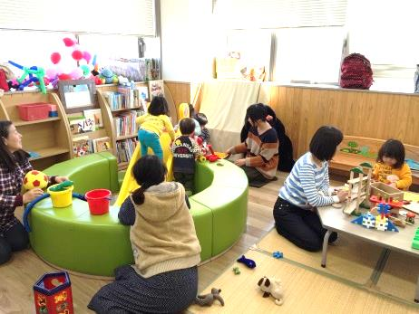
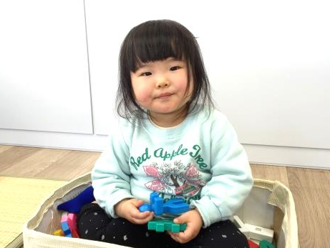


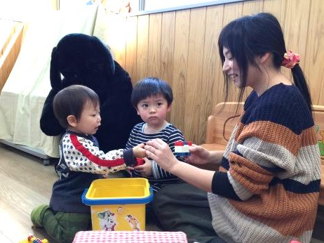
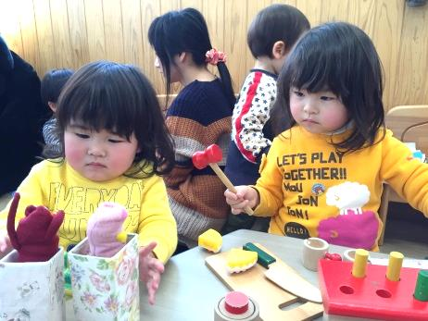
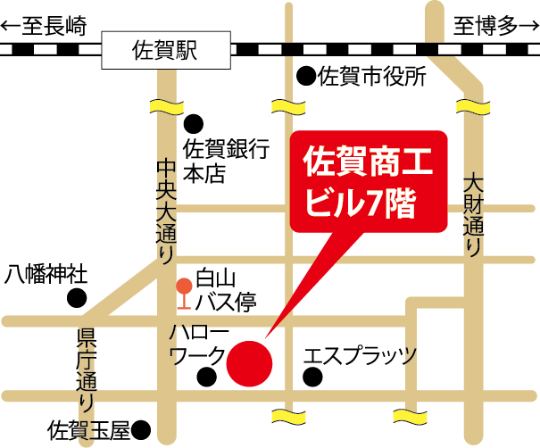
助成金のご紹介
子供たちの環境学習活動に対する助成事業
佐賀市市民活動プラザ広報誌
HONOHONO
緑化や自然体験などの環境学習活動の実践を通じて、自然環境の保全と改善について地域の子供たちの意識向上を図ることを目的とする。
■助成対象事業
・申請者が小学生以下の子供を対象に行う、緑化や自然体験などの環境保全に関する体験・学習活動。
・事業は平成28年7月1日から平成29年3月15日までの間に実施・完了するものであること。
ただし、事業が概ね平成28年度を通じて実施されるものである場合には、平成28年4月1日以降に開始することを妨げない。
・事業に対し同様の助成を他から受けていないこと、あるいは受ける予定がないこと。
■対象者
日本国内の保育園、幼稚園、小学校、およびNPO法人等の地域活動団体（助成事業を行う公益法人を除く）。
■助成対象地
事業地が、原則として人口10万人以上の市区町村の都市計画法第7条に基づく市街化区域内であること。
■助成金額
助成対象費用の額、または50万円のいずれか少ない額。（1件当たり）
■募集締切
平成28年5月20日（金）必着
■申込方法
下記URLより所定の申請書をダウンロードし、必要事項を記入の上、財団に郵送により提出。
http://takahara-env.or.jp/bosyu/index.html
■申込書の提出先及びお問い合せ先等
公益財団法人高原環境財団
〒108-0074 東京都港区高輪3-25-27-1301
Tel 03-3449-8684 Fax 03-3449-2625
E-mail mail@takahara-env.or.jp
URL http://takahara-env.or.jp/bosyu/02_env_study.html
HONOHONO
☆ 子育てひろばさんさんさん☆
おいでよ！さんさんひろば♡
「子育てひろば」は気軽に立ち寄り、誰かに会えるフリースペースです。
誰でもいつでも参加できます。
子育て中の親子のための「子育てひろば」です。
誰もがゆっくり育ちあう場所です。
佐賀市市民活動プラザにて毎週火曜日（祝日除く）
午前10時30分から午後3時30分まで実施。
☆お問い合わせ☆
佐賀市白山2-1-12佐賀商工ビル7階 市民活動プラザNo.103
TEL 090-3011-0333 FAX 0952-40-2011
代表理事
山田泰久 氏
カラー印刷
キャンペーン
出会いの季節
♡プラザをよろしくキャンペーン♡
A4カラー 30円/枚 15円/枚（グロス紙17円）
A3カラー 50円/枚 25円/枚（グロス紙29円）
キャンペーン期間
4月10日（日） ～ 4月30日（土）
キャンペーン期間
4月10日（日） ～ 4月30日（土）
◆問い合わせ◆
佐賀市白山二丁目1-12 佐賀商工ビル7F
佐賀市市民活動プラザ 開館時間９時～22時
TEL:0952-40-2002 FAX:0952-40-2011
28年4月号
28年4月号
ホームページ
http://www.tsunasaga.jp/plaza/
facebook
https://www.facebook.com/tsunasaga.plaza
Click!!
市民と市民活動団体、NPO、ボランティアの皆さん等を結び付け
情報交換や交流を促進する。その拠点が市民活動プラザです。
会議やイベント、情報交換などに、お気軽にご利用ください。
ホノホノとはハワイの言葉で“ぶらぶら”や“散歩”という意味です。
キャンペーン期間
10月10日（金） ～ 10月25日（土）

Slide 2
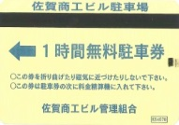




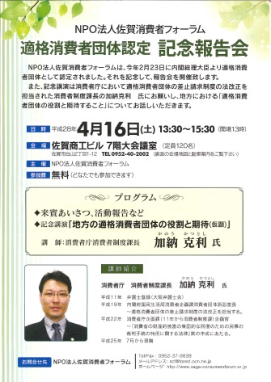



唐人南パーキング無料キャンペーン！
手続きはお済みですか？追加募集！
プラザからのお知らせ
延長
～市民活動登録団体限定～
通常、フロア利用者は原則無料駐車券1枚ですが、
下記の条件をすべて満たす方には無料駐車券の
発行時間を延長します。（最大4時間分）
申込みを忘れた、申込み期限以内に利用するか
話し合いがまとまらなかった団体に朗報♡
決定！
フロア利用促進キャンペーン！
まだ間に合う！
先着順!！
ロッカー 活動に必要な事務用品等の保管ができます。
○利用料金 （中）月額300円 （小）月額200円
※4月中に1年分を入金頂ける場合、1割引きになります。
レターケース 団体の情報交換のほか、団体住所として郵便物の受け取りにも ｇｇｇｇｇｇｇ 利用できます。 無料
申し込みについて
○申込方法 市民活動プラザ案内で配布している申込用紙に必要事項を記入の ｇｇｇｇｇお上、プラザ窓口まで直接ご提出ください。
○申込要件 佐賀市市民活動プラザ「利用登録団体」に登録されている
市民活動団体 ※未登録の団体は事前に登録が必要です。
①唐人南パーキング利用者
②佐賀市市民活動プラザ利用登録団体
③当日のアンケート回答
④フロアでの市民活動会議もしくは
ワーキングルームで印刷作業を行う団体
※会議室・パソコン利用は対象外です。
募集要項や申込用紙は
プラザ受付に準備しております。
詳しくはプラザ窓口までどうぞ。
市民活動団体からのお知らせ
NPO法人佐賀消費者フォーラム
適格消費者団体認定 記念報告会
※H28年3月末現在。
プラザからのお願い♪（会議室利用）
NPO法人佐賀消費者フォーラムは、今年2月23日に
内閣総理大臣より適格消費者団体として認定されました。
それを記念して、報告会を開催いたします。
予約するときは、
○予約受付可能日時 利用日の前日 22時まで
キャンセルまたは会議室の変更をするときは、
○キャンセルまたは会議室変更受付可能日時
利用日の7日前の22時までです
※上記以降にキャンセルする場合は、予約会議室の利用料金が発生します。
（利用日を含まない）
※上記以降の会議室の変更はできません。新たに会議室を予約して
いただくことになります。
≪重要≫利用料金を既に支払っている場合は返金できません。
会議室の鍵の受け渡しは予約のお時間からとなっております。
準備の時間を含めた予約をお願いします。
皆さまが気持ちよくご利用できるよう、ご協力をお願いします。
■日時
平成28年4月16日（土）
13：30~15：30（開場13：00）
■会場
佐賀商工ビル 7階大会議室
■定員
120名
■参加費
無料
☆講師 消費者庁消費者制度課長 加納 克利氏☆
■主催・問合せ先
NPO法人佐賀消費者フォーラム
TEL/FAX:0952-37-9839
メールアドレス:scf@forest.ocn.ne.jp
ホームページ:http://www.saga-consumersforum.or.jp
佐賀商工ビル提携駐車場（山木屋駐車場）の提携中止 のお知らせ
山木屋駐車場（佐賀商工ビル南側）は平成27年12月1日から提携駐車場としてのご利用ができなくなりました。
そのため、無料駐車券も使用できませんのでご注意ください。
      平成27年12月1日以降の佐賀商工ビル駐車場のご案内
      ○佐賀商工ビル駐車場
      ○唐人南駐車場（提携駐車場）
      ○アネックス第二駐車場（提携駐車場）

